Slide 1

Study WITH 중간보고
2015117609 최지한, 2018117911 여동훈, 2018111614 여채경, 2018112791 고희주, 2018116398 신혜영

Slide 2
개요
계획 변경 사항
프로그램 구조
각 기능별 진행 상황
Burndown Chart
고찰

Slide 3
계획 변경 사항

Slide 4
변경 전 계획
Task |  | Start | End
Week 0~1 | 아이디어 구체화 및 계획 수립 | 2020.04.09 | 2020.04.15
 | 사용자 분석 및 이해 | 2020.04.09
Week 1~3 | UX 디자인 | 2020.04.16
 | UI 디자인 | 2020.04.16
Week 2~5 | 전체 기술 설계(개발 언어 선택) | 2020.04.23
 | 개발 세부 계획 수립 | 2020.04.23
Week 4~8 | 웹페이지 생성 -회원가입 및 로그인 기능(보안시스템과 연동) -멘토/멘티 선택 -멘토로 접속 시 나오는 페이지 영상 업로드 기능 -멘티로 접속 시 나오는 페이지 강의 선택 및 검색 기능 장바구니 및 구매영상 관리 기능(결제시스템) 즐겨찾는 멘토 설정 멘토 평가 및 별점 표시 기능 | 2020.05.07
 | 어플 생성 및 연동 | 2020.05.07
Week 8~9 | 테스트 | 2020.05.28

Slide 5
변경된 계획과 진행 상황
Task |  | Start | End
Week 0~1 | 아이디어 구체화 및 계획 수립 | 2020.04.09 | 2020.04.15
 | 사용자 분석 및 이해 | 2020.04.09 | 2020.04.19
Week 1~3 | UX 디자인 | 2020.04.16 | ~
 | UI 디자인 | 2020.04.16 | ~
Week 2~5 | 전체 기술 설계(개발 언어 선택) | 2020.04.23 | 2020.04.24
 | 개발 세부 계획 수립 | 2020.04.23 | 2020.04.30
Week 4~8 | 웹페이지 생성 -회원가입 및 로그인 기능(보안시스템과 연동) -멘토/멘티 선택 -멘토로 접속 시 나오는 페이지 게시글 및 영상 업로드 기능 -멘티로 접속 시 나오는 페이지 강의 선택 및 검색 기능 장바구니 및 구매영상 관리 기능(결제시스템-보류) 즐겨찾는 멘토 설정 멘토 평가 및 별점 표시 기능 멘토 선택 시 멘토 권한 부여(영상 업로드 등) | 2020.05.07 | ~
 | 어플 생성 및 연동 | 2020.05.07
Week 8~9 | 테스트 | 2020.05.28

Slide 6
프로그램 구조

Slide 7
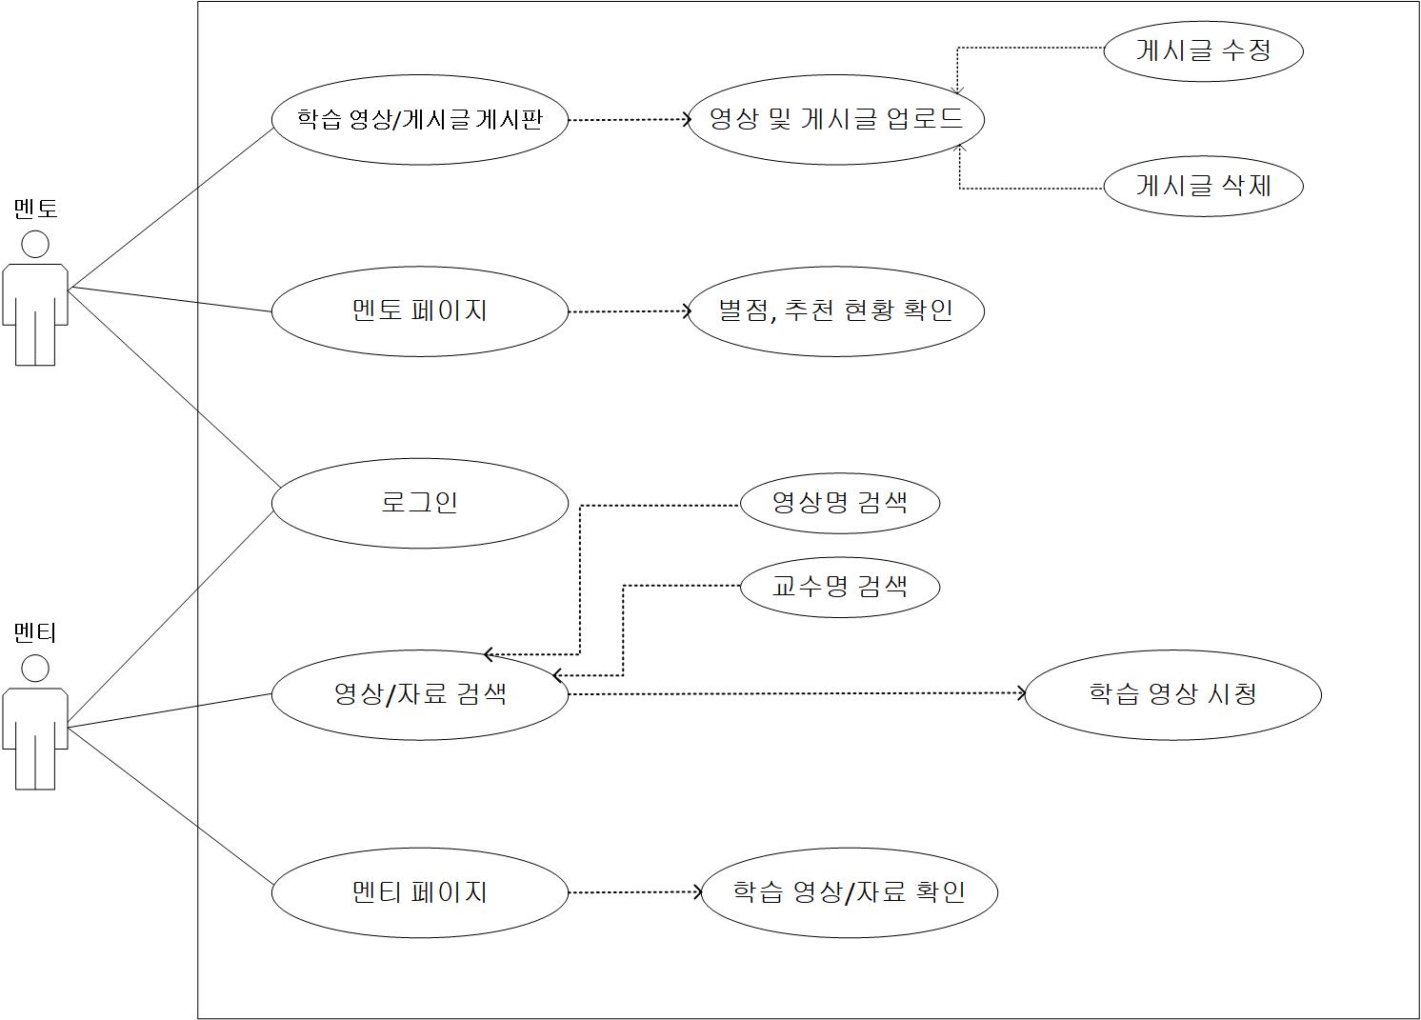
Use Case Diagram

Slide 8
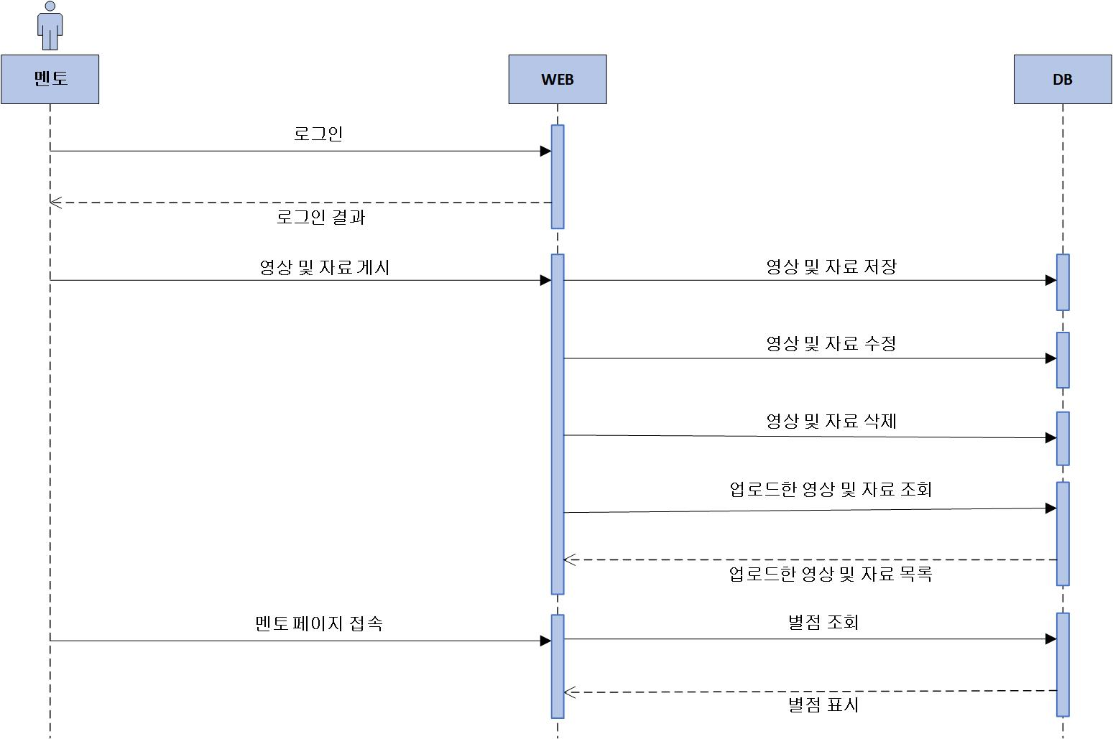
Sequence Diagram - 멘토

Slide 9
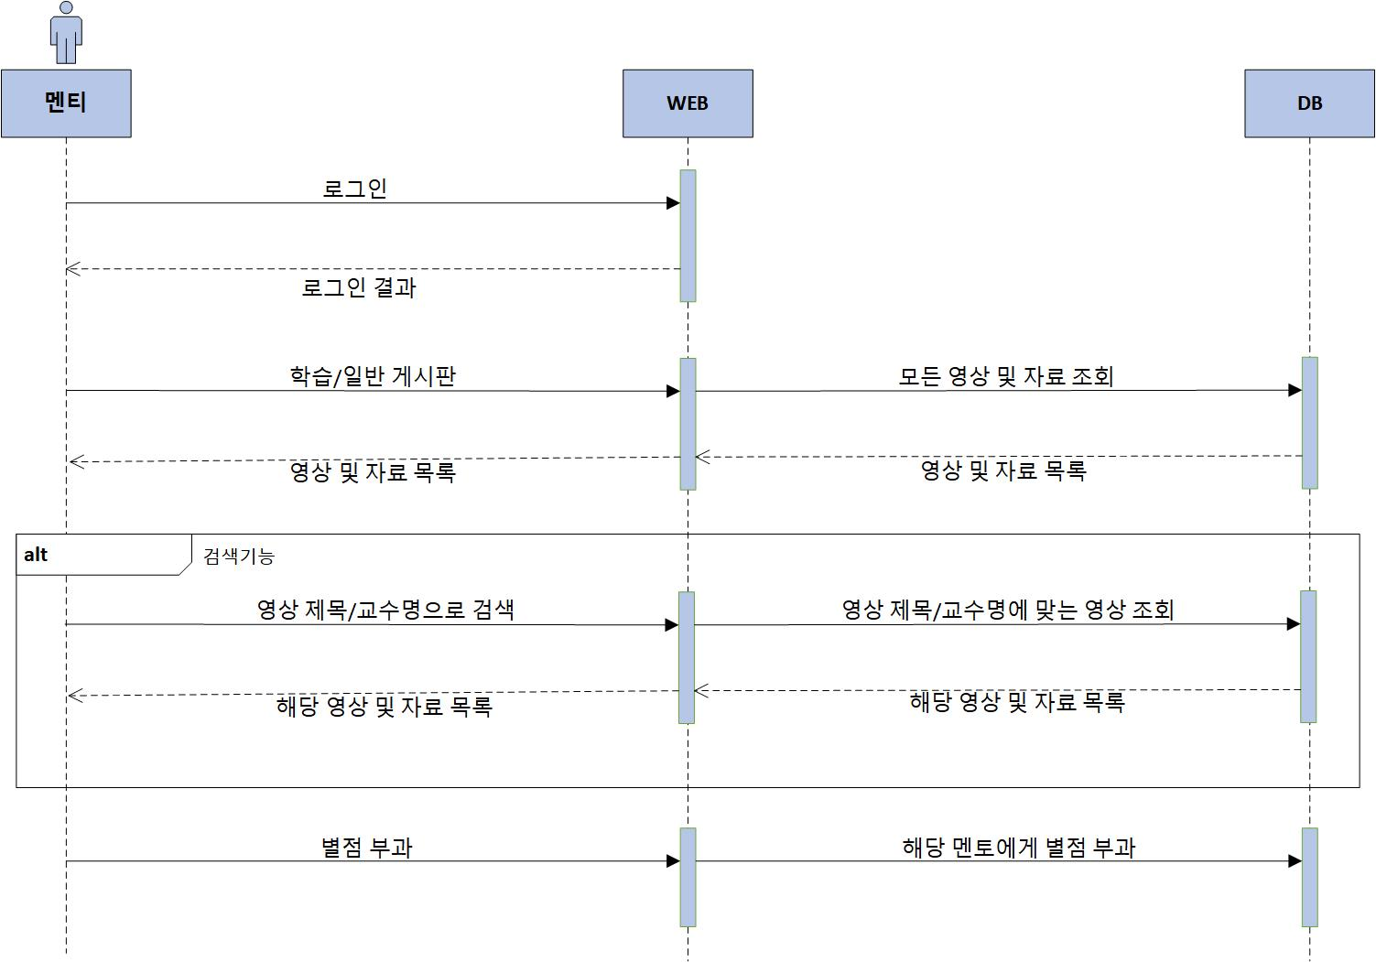
Sequence Diagram - 멘티

Slide 10
각 기능별 진행 상황

Slide 11
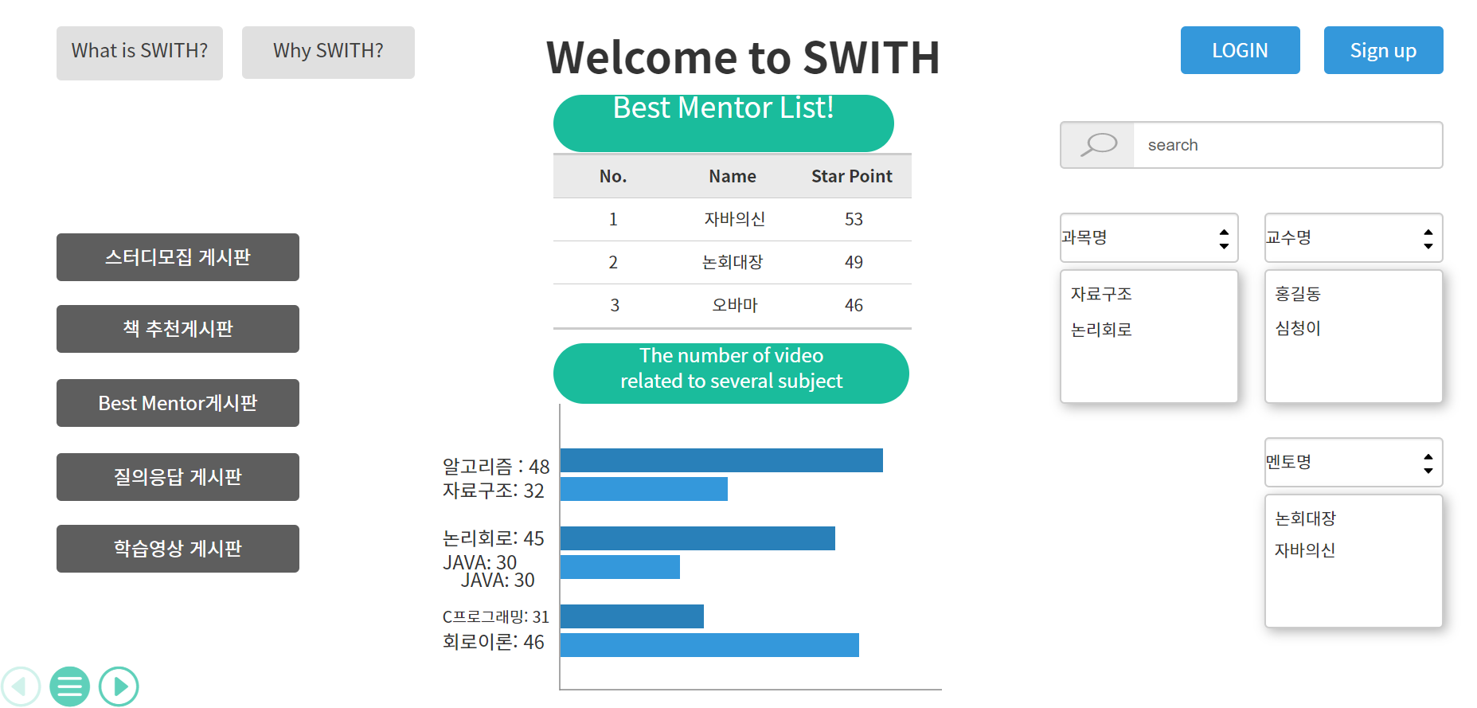
UX 디자인 / UI 디자인 – Prototype(프로토타입)
Prototype – 카카오오븐 이용
https://ovenapp.io/view/sZwm6Ty4vuqIMD5VF0isjKszVk6Wley4/LGxXm
(Chrome 사용을 권장합니다!)
홈페이지

Slide 12
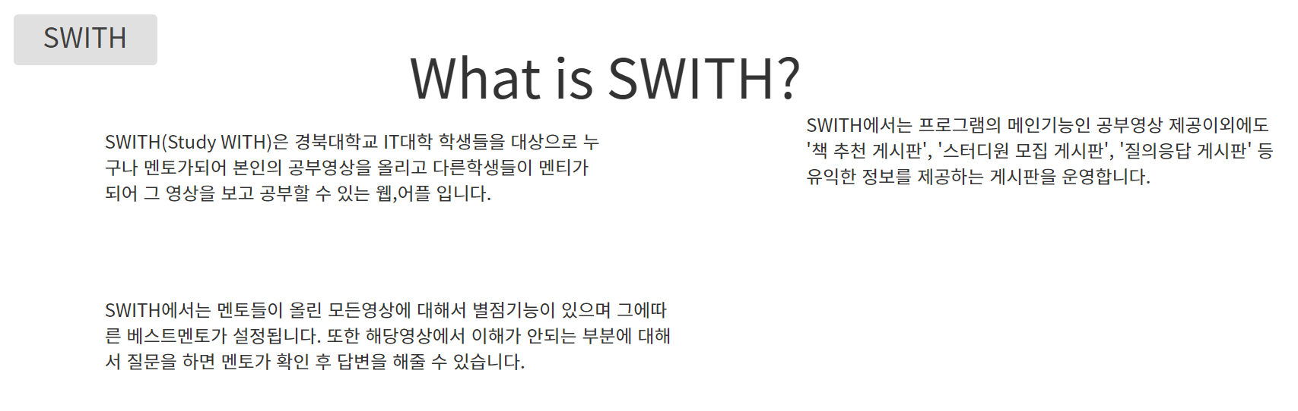
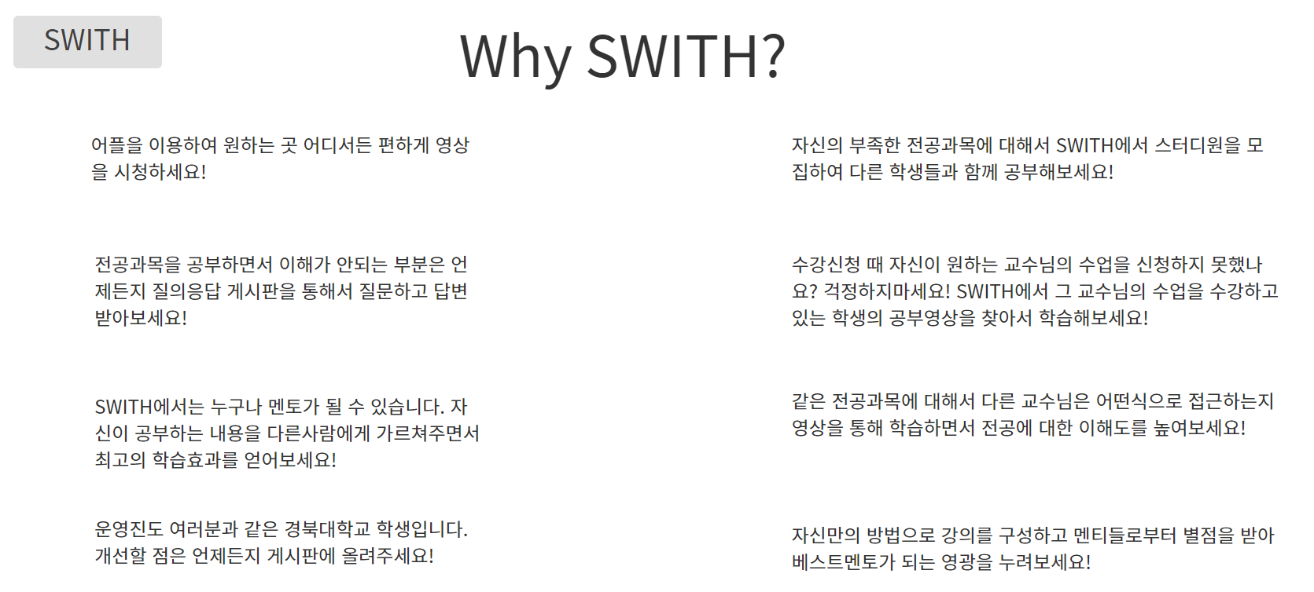
UX 디자인 / UI 디자인 – Prototype(프로토타입)
- 페이지 소개

Slide 13
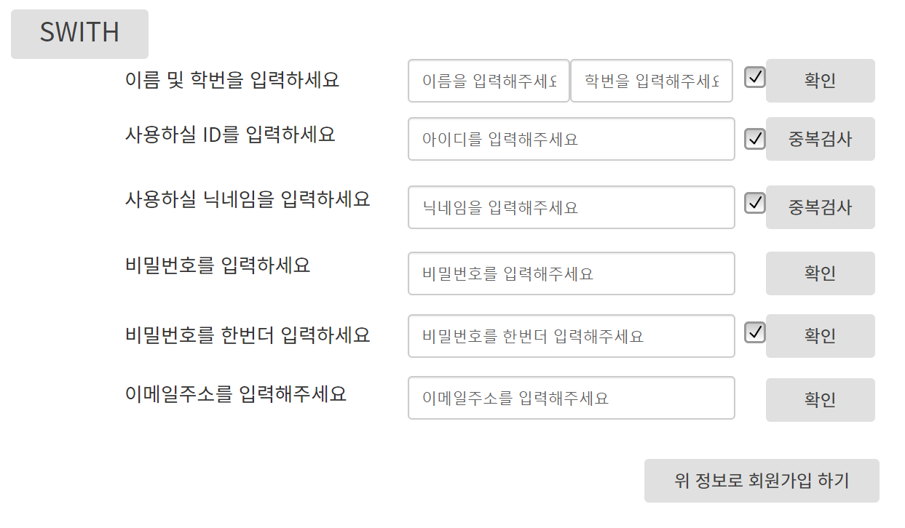
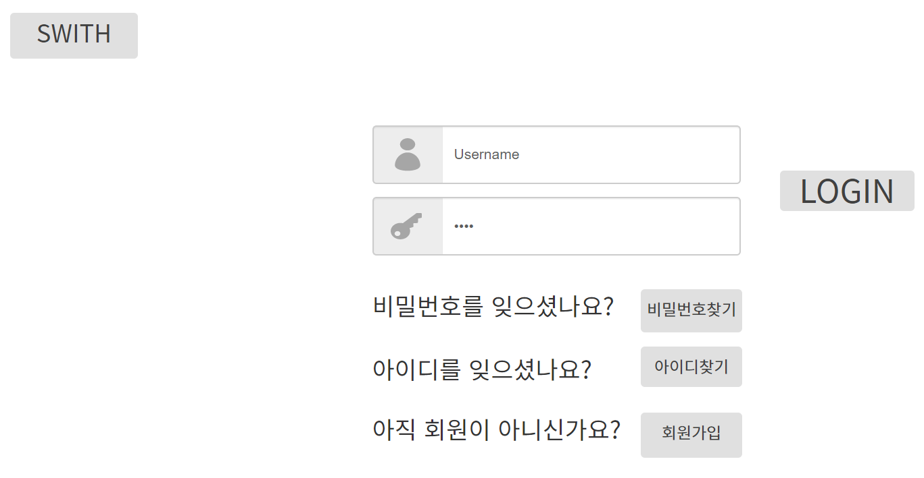
UX 디자인 / UI 디자인 – Prototype(프로토타입)
회원가입
로그인

Slide 14
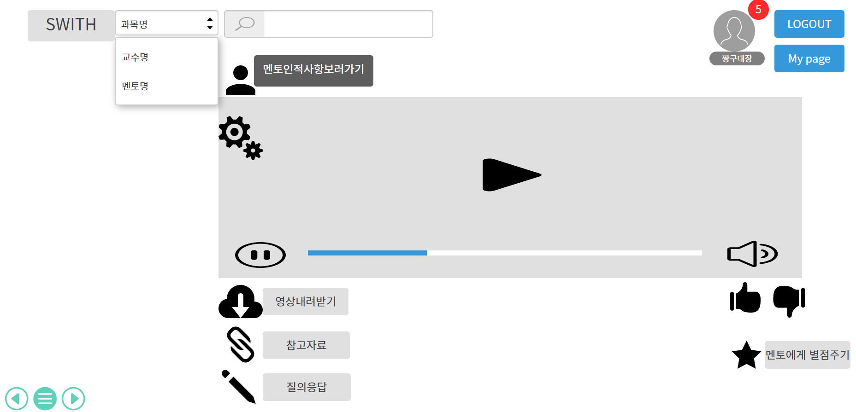
UX 디자인 / UI 디자인 – Prototype(프로토타입)
학습영상 시청게시판

Slide 15
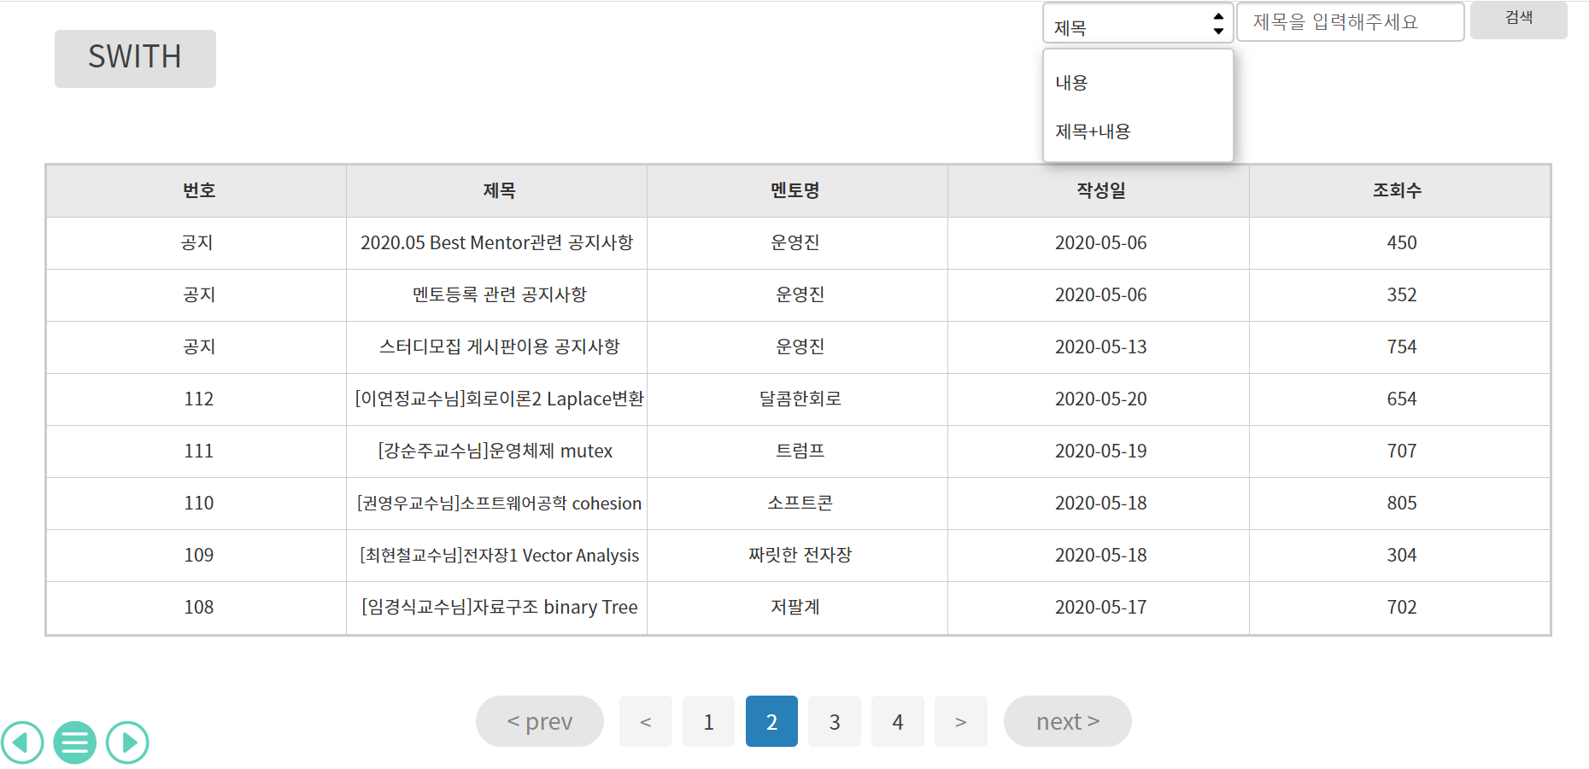
UX 디자인 / UI 디자인 – Prototype(프로토타입)
일반게시판

Slide 16
회원가입 및 로그인 기능
https://github.com/Study-With/StudyWITH/blob/master/joinus.html
서버 연결에 어려움을 겪고 있음.
톰캣과 sql을 사용하려고 하나 아직 실행 중에 있음.

Slide 17
게시글 및 영상 업로드 기능
Visual Studio Code 사용
로컬호스트(local host : 609) 사용
제목/내용 입력, 수정, 삭제 기능 탑재
(다음 슬라이드의 영상을 참고해주시기 바랍니다.)

Slide 18
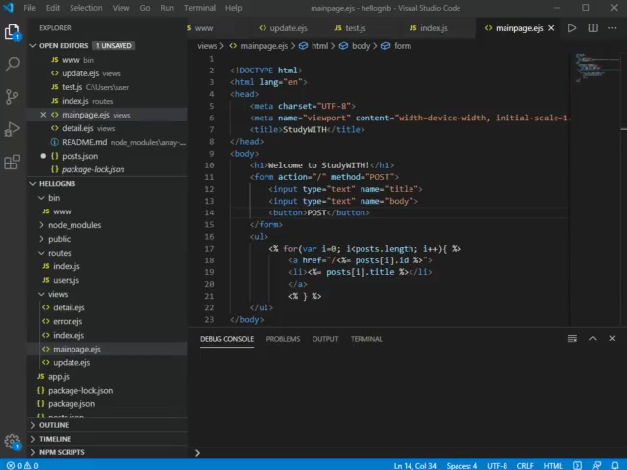

Slide 19
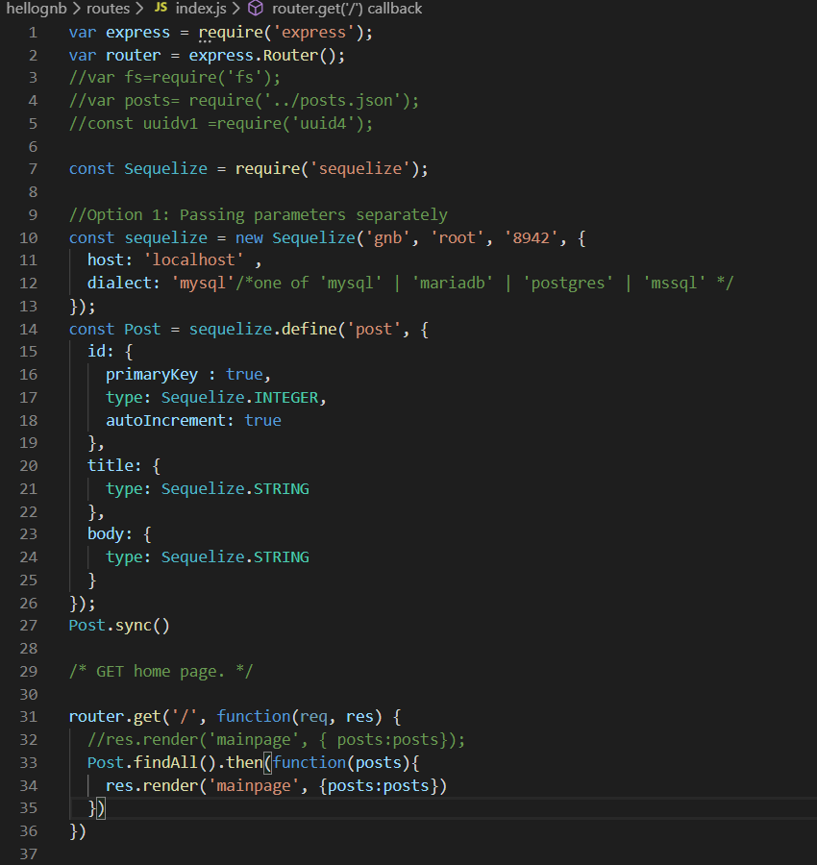
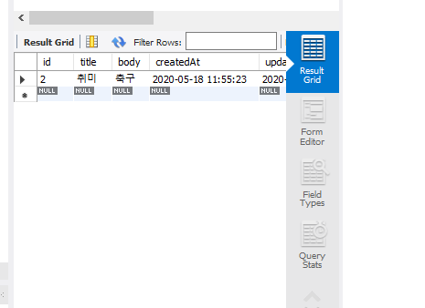
게시글 및 영상 업로드 기능 – DB 구축
- mysql을 이용하여 업로드한 게시글과 영상이 행과 열을 이루어 저장되는 관계형 데이터베이스를 구축하였습니다

Slide 20
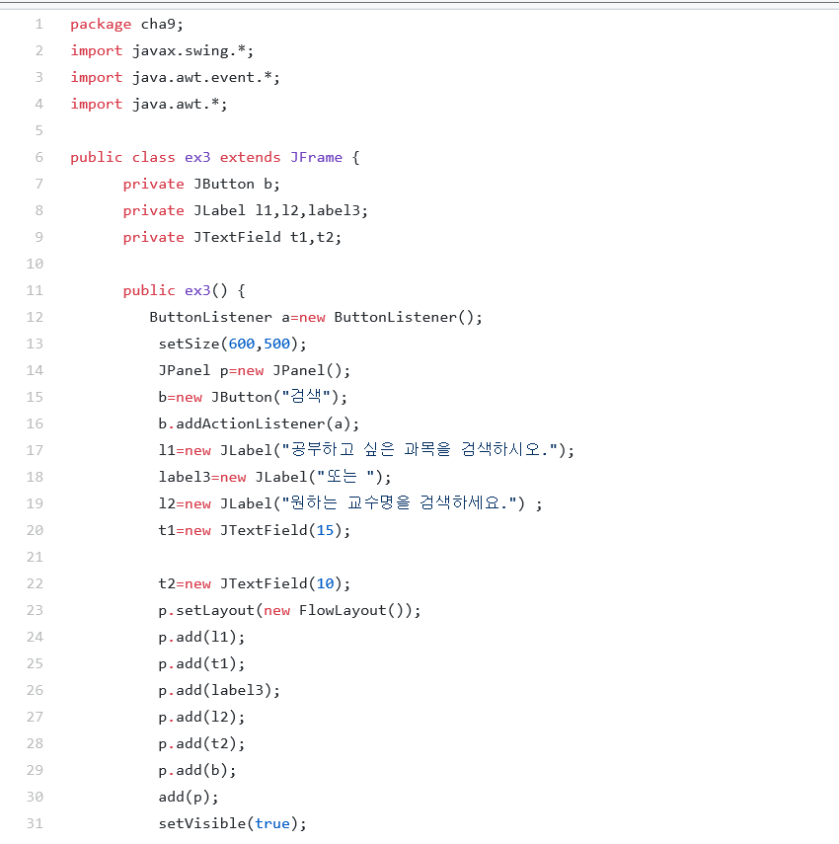
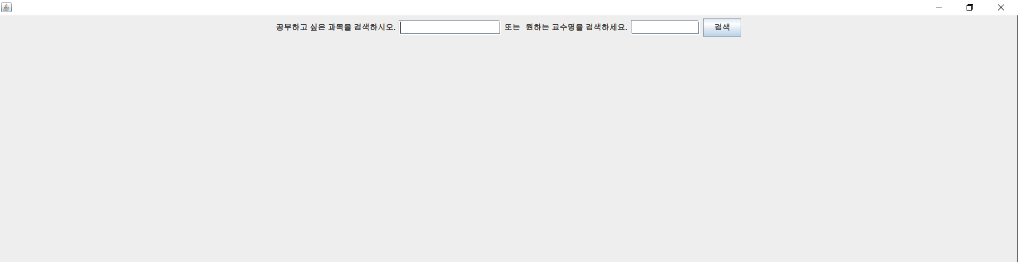
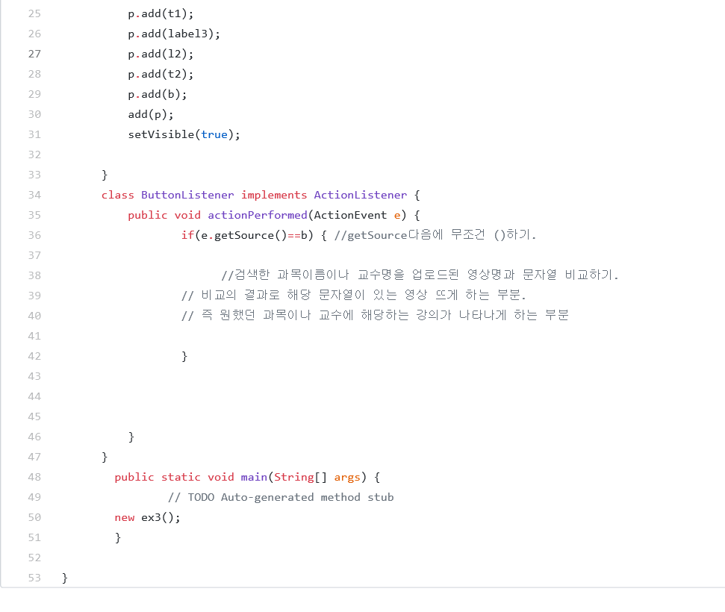
강의 선택 및 검색 기능
https://github.com/Study-With/StudyWITH/blob/master/%EC%98%81%EC%83%81%EA%B2%80%EC%83%89%EC%BD%94%EB%93%9C.java

Slide 21
Burndown Chart

Slide 22
고찰

Slide 23
어려웠던 점
할 줄 아는 코딩 언어가 제한적이라 계획처럼 실행하기가 힘들었습니다.
웹프로그래밍하는 스킬이 다들 부족하여 어려움을 많이 겪었습니다.

Slide 24
아쉬웠던 점
비대면으로 프로젝트를 실행하는 것이 가장 아쉬웠습니다.
웹프로그래밍에 대해 하나씩 공부하면서 하다 보니 시간적으로 효율이 많이 떨어졌습니다.
기능 중 몇 가지를 포기하게 되어 아쉬움이 남습니다.

Slide 25
바라는 점
페이지를 완성하여 꼭 구현하고 싶습니다.
프로그래밍을 한 다음 좀 더 깔끔한 디자인으로 변형하여 만들고 싶습니다.
가능하다면 대면으로 프로젝트를 좀 더 효율적으로 하고싶습니다.

Slide 26
감사합니다.

